Slide 1
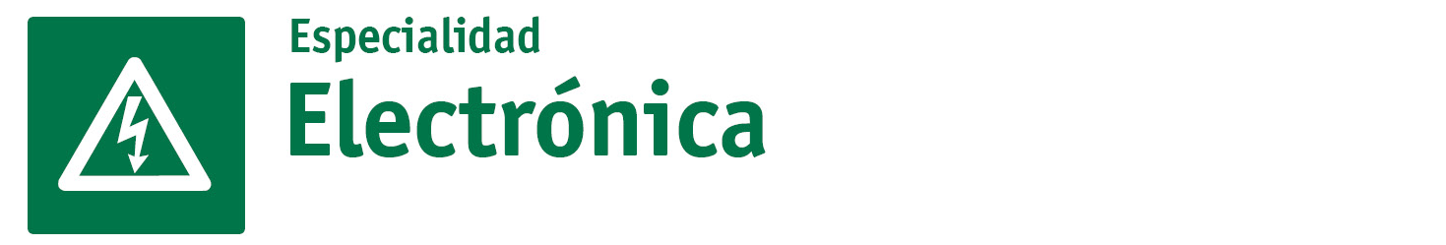

SECTOR ELECTRÓNICA | NIVEL 3° MEDIO
MÓDULO 1
PROYECTOS DE ELECTRÓNICA
En estos documentos se utilizarán de manera inclusiva términos como: el estudiante, el docente, el compañero u otras palabras equivalentes y sus respectivos plurales, es decir, con ellas, se hace referencia tanto a hombres como a mujeres.

Slide 2
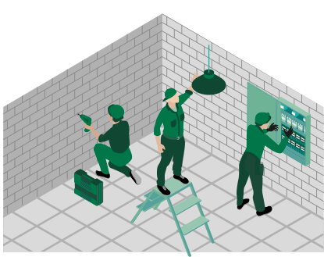
MÓDULO 1 | PROYECTOS ELECTRÓNICOS
ACTIVIDAD 2
INSTALACIÓN DE UN SISTEMA DE MONITOREO DE ENERGÍA

Slide 3

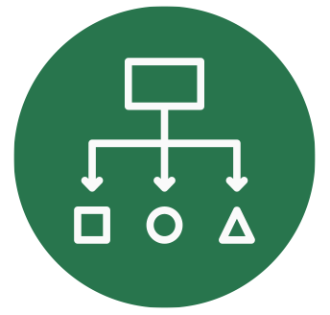

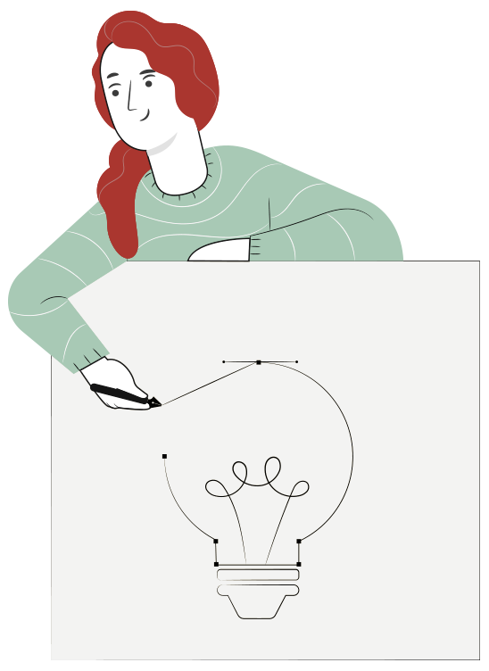
INSTALACIÓN DE UN SISTEMA DE MONITOREO DE ENERGÍA
METODOLOGÍA SELECCIONADA
APRENDIZAJE ESPERADO
Texto Guía
Instala equipos electrónicos, según requerimientos del usuario e instrucciones consignadas en manuales.

Slide 4
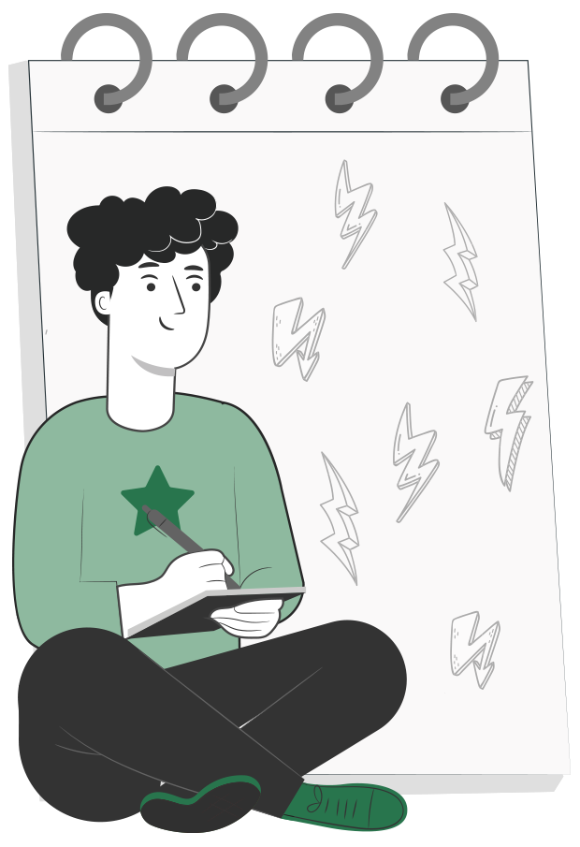
2
MENÚ DE LA ACTIVIDAD
INSTALACIÓN DE UN SISTEMA DE MONITOREO DE ENERGÍA
Actividad de conocimientos previos “Círculos de Experiencia”
5 Reglas de oro de electricidad
Aspectos de seguridad a considerar
¿Qué es la electricidad?
Formas de obtener electricidad
Tipos de corrientes
Medición de energía eléctrica
¿Cuál es la diferencia entre Kw y KWh?
¿Cómo funciona un medidor de energía?
Aplicaciones con medidores de energía
Comunicaciones
Interfaz de usuario
Fichas técnicas
Actividad ¿Cuánto hemos aprendido?
Ticket de salida preguntas guía
10

Slide 5

2
ACTIVIDAD
CONOCIMIENTOS PREVIOS
INSTALACIÓN DE UN SISTEMA DE MONITOREO DE ENERGÍA
¡Ahora veamos cómo lo que ya has
aprendido refuerza y mejora lo que estás
a punto de aprender!

Slide 6

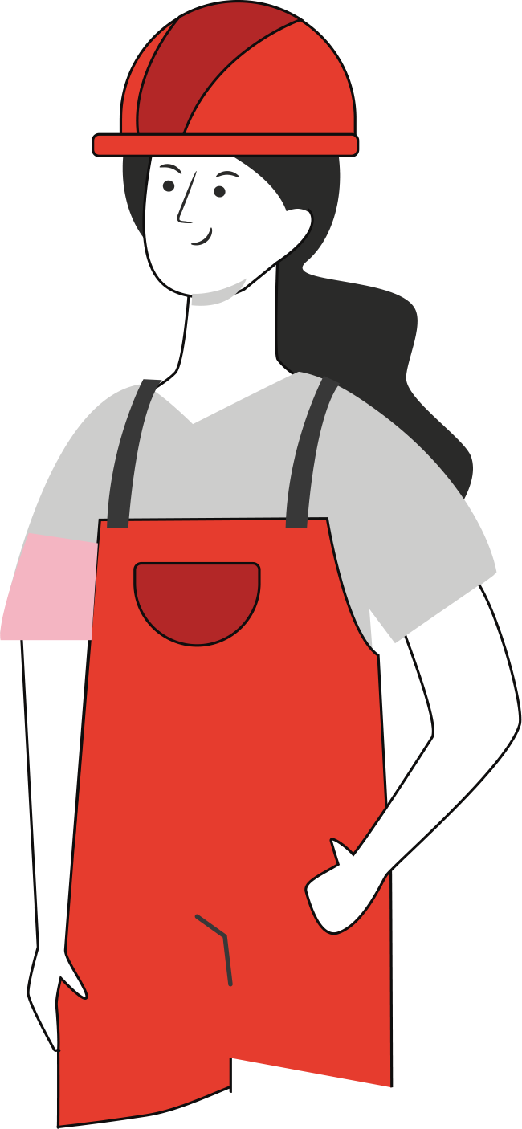
5 REGLAS DE ORO EN ELECTRICIDAD
1. Desconexión total de las fuentes en tensión.
2. Prevenir una posible realimentación.
3. Verificar ausencia de tensión.
4. Poner a tierra y en cortocircuito las fuentes de tensión.
5. Proteger las partes próximas en tensión y señalizar la zona.

Slide 7
SEGURIDAD
Antes de comenzar con el análisis de fallas es necesario tener precaución y elementos a intervenir así como los instrumentos de medición a ser utilizados.
Para la manipulación de elementos electrónicos se requiere contar con los elementos de protección adecuados para la tarea.
Se debe considerar que para una instalación con un conductor o cable eléctrico, puede estar conectado a tensión, por esto se debe comprobar la ausencia de tensión con un instrumento adecuado para la tarea.
No se deben manipular componentes eléctricos con las manos mojadas o en ambientes húmedos.
No se deben remover o quitar las puestas a tierra de los equipos adosadas a estructuras, tampoco los aislamientos que posean los equipos con partes activas.
El entorno de trabajo debe estar limpio y estar despejado para realizar la tarea.
Antes de intervenir un equipo electrónico para realizar un diagnóstico se debe apagar y desconectar de la tensión de alimentación.
Se debe prestar atención a las piezas que puedan presentar sobrecalentamiento.

Slide 8
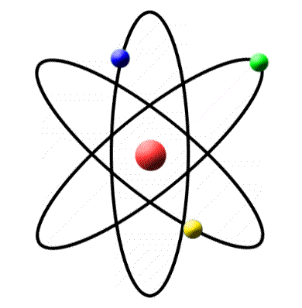
¿QUÉ ES LA ELECTRICIDAD?
El átomo es el elemento que conforma la materia como la conocemos, todo lo que nos rodea e incluso nosotros mismos somos materia compuesta por átomos.
En ese sentido el átomo como partícula y sus componentes: protón, neutrón y electrón tienen relación con la generación de electricidad. En el interior del átomo se encuentra su núcleo compuesto por dos de estas tres partículas: protón (tiene carga positiva) y neutrón(no posee carga), el electrón se encuentra en los orbitales del átomo y posee una carga negativa.

Slide 9
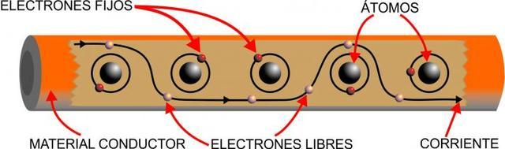
¿QUÉ ES LA ELECTRICIDAD?
El átomo puede contener varios electrones circulando en sus órbitas, pero existen fenómenos físicos que pueden provocar que estos electrones salgan de sus órbitas y dejen un espacio vacío en los orbitales.
Cuando todos los electrones de un orbital abandonan las órbitas, se dice que el átomo pasó a ser un ion positivo porque carece de carga negativa.
En este proceso de abandono de los orbitales es posible que el átomo encuentre otros electrones cercanos provenientes de átomos diferentes.
Esto último crea una reacción en cadena de saltos de electrones entre uno y otro átomo.
Se denomina circulación de electrones.

Slide 10
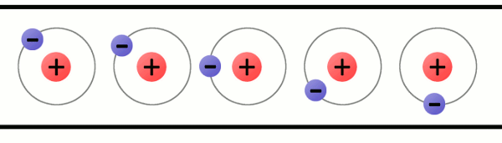
¿QUÉ ES LA ELECTRICIDAD?
Es la fuerza que obliga a los electrones a ocupar los espacios vacíos dejados en los átomos adyacentes, depende de la diferencia de electrones existentes en los extremos de ese conductor.
Si, por ejemplo, en un extremo del conductor existen muchos átomos con espacios vacíos disponibles y en el otro extremo existe una gran cantidad de átomos con electrones, la tendencia de las cargas negativas será en dirección del extremo de espacios vacíos, con el objetivo de alcanzar un equilibrio.

Slide 11
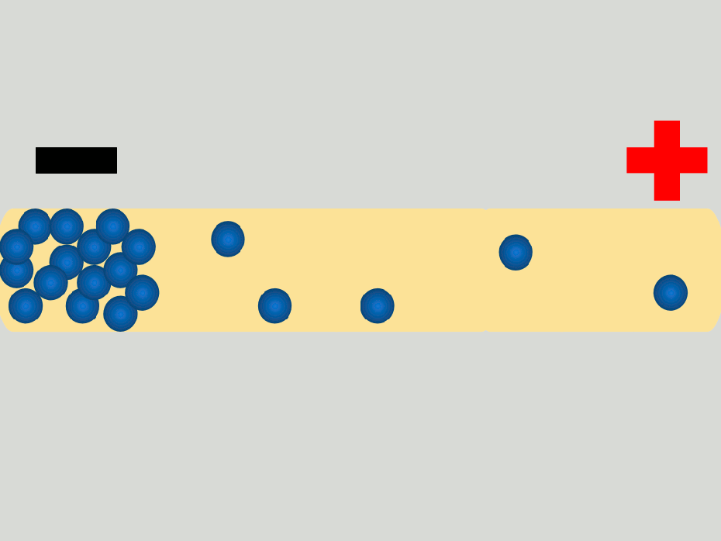
¿QUÉ ES LA ELECTRICIDAD?
La diferencia de electrones en un extremo y otro del conductor se basa en la cantidad de tensión que se le aplica al conductor, esto quiere decir que si se aplica mayor tensión entre estos extremos, mayor será la cantidad de electrones disponibles a saltar de orbital de un lugar a otro.

Slide 12

FORMAS DE OBTENER ELECTRICIDAD
Existen diferentes fenómenos que pueden producir electricidad, antes de ver estos fenómenos es importante entender que la composición molecular de los elementos de la materia les permite tener una facilidad para conducir la electricidad o no tener la capacidad para hacerlo, en el caso del metal, y específicamente, el cobre es un excelente
conductor de electricidad, a diferencia del
plástico o la madera.

Slide 13
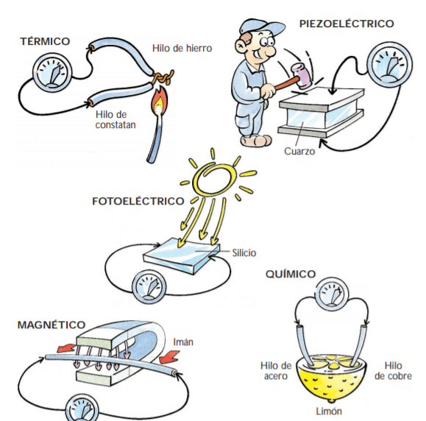
FORMAS DE OBTENER ELECTRICIDAD
Térmico: unión de dos metales de diferencia termoeléctrica, al ser calentados producen electricidad (flujo de electrones)
Piezoeléctrico: deformación física de un cristal de cuarzo genera electricidad en sus extremos.
Fotoeléctrico: cuando la luz incide en ciertos materiales de silicio se provoca un desprendimiento de electrones desde sus átomos.
Magnético: por inducción magnética sobre un conductor.
Química: una reacción química puede provocar el salto de los electrones, como es el caso de las pilas y baterías.

Slide 14
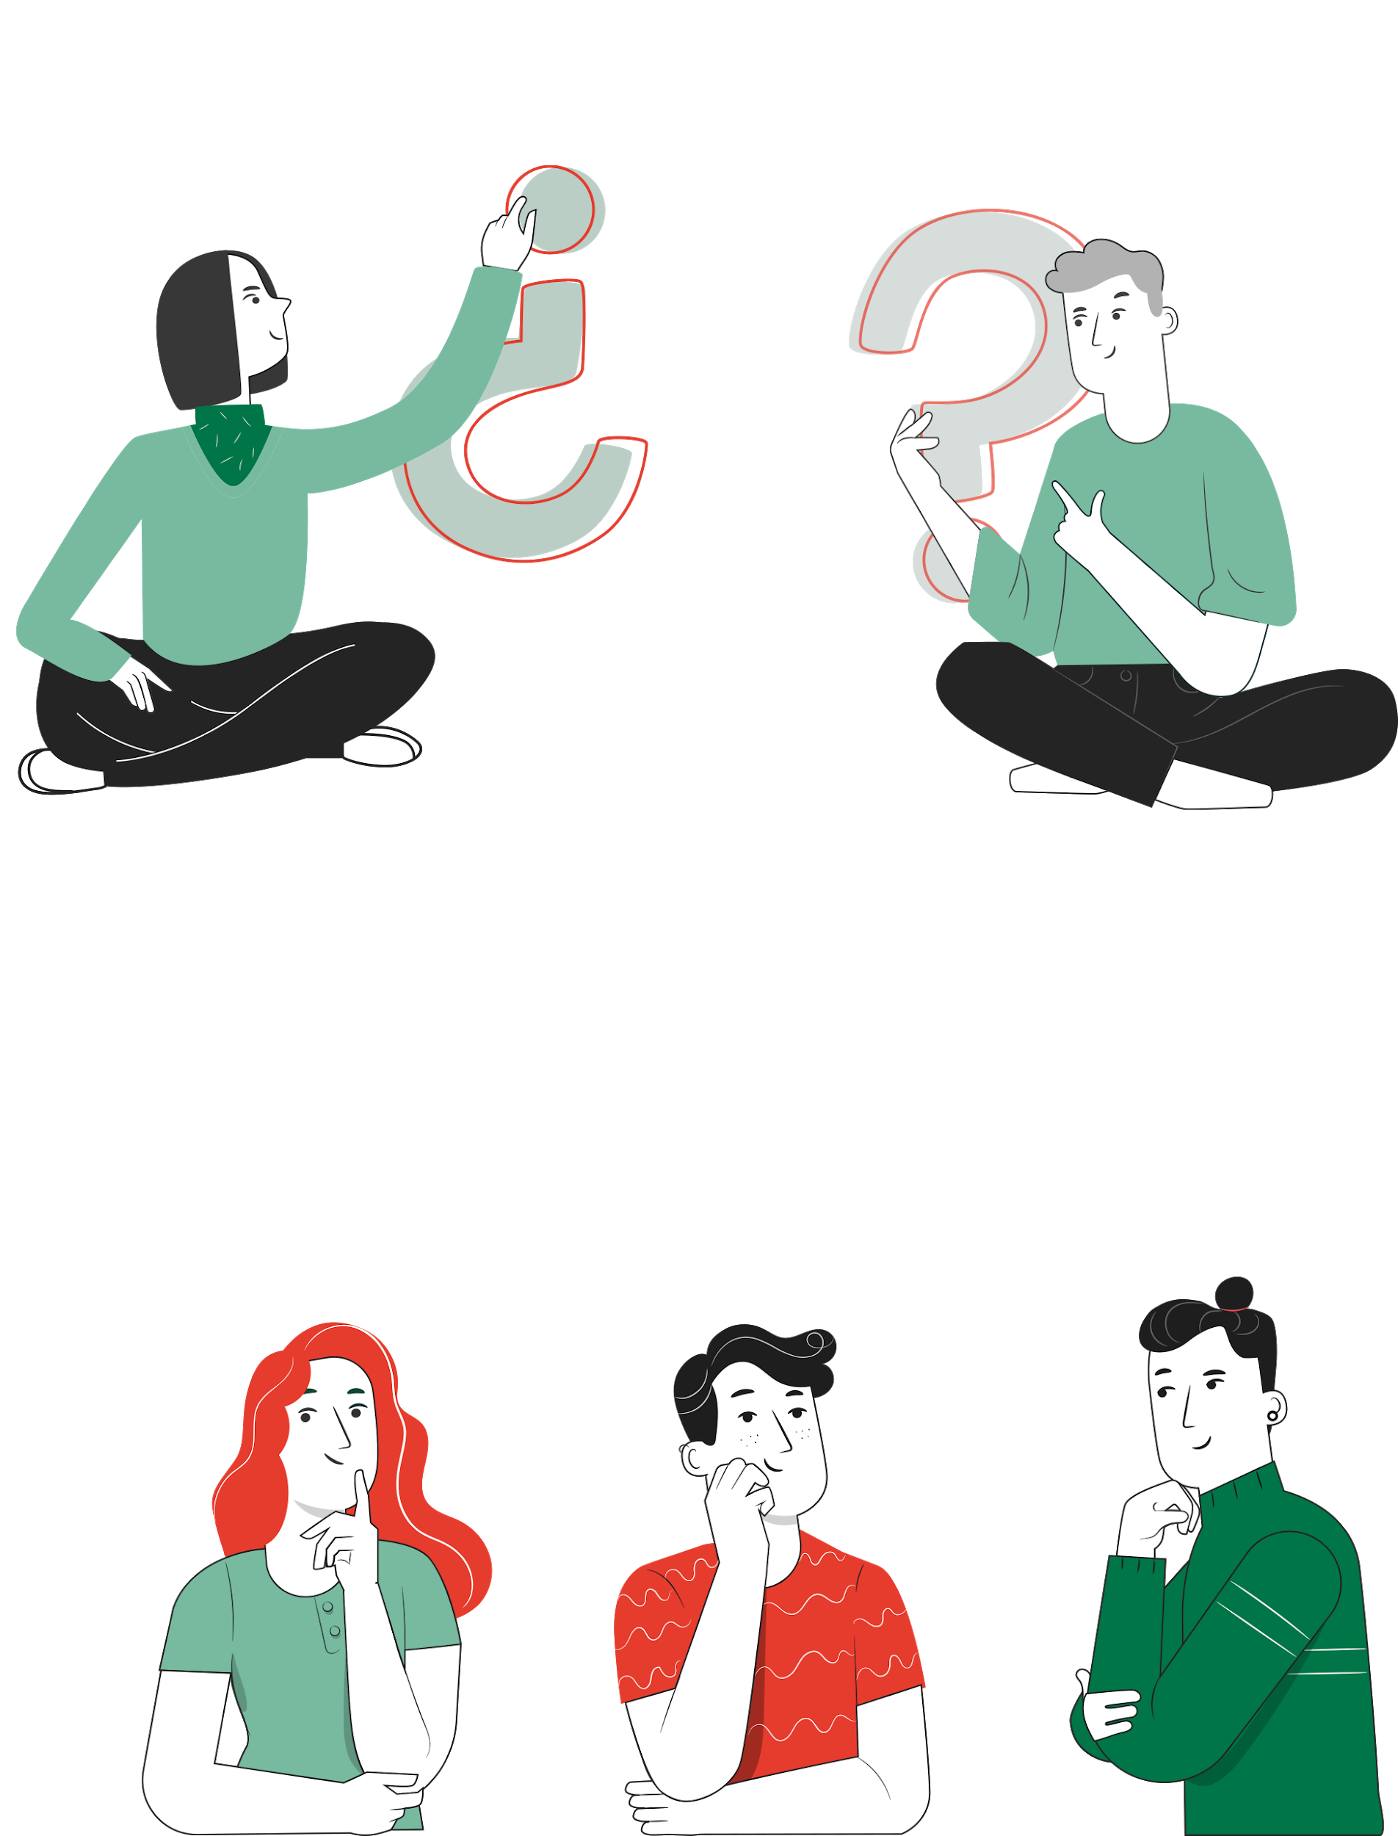
TIPOS DE CORRIENTES
Ya vimos que la electricidad se genera a nivel atómico por el salto de electrones en espacios vacíos, creando un flujo de estos mismos entre los átomos.
Un circuito electrónico compuesto de variados componentes requiere energía eléctrica para funcionar, sus características principales es que debido al voltaje y a la corriente sus componentes pueden comportarse de diferentes formas como lo hemos estudiado hasta el momento.
Entonces, en un circuito existe un elemento que se denomina carga y otro elemento que se denomina fuente de alimentación, desde la fuente circula la corriente hacia la carga, debido a la diferencia de tensión que se provoca entre el negativo y positivo de una fuente de corriente continua (necesaria para los circuitos de control de placas electrónicas).

Slide 15
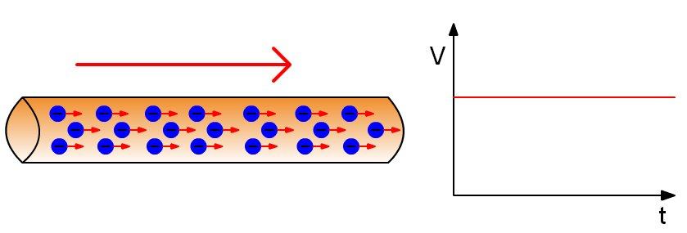
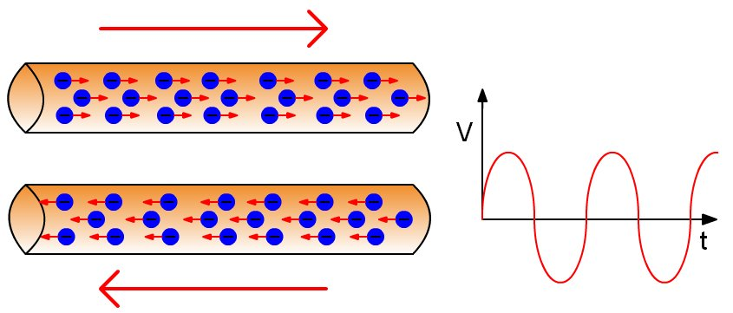
TIPOS DE CORRIENTES
Corriente continua:
Los electrones se mueven desde le polo – al positivo, la energía necesaria para que esto suceda es posible que se produzca en pilas o baterías, o fuentes de alimentación con una etapa de potencia e inversión, lo que ocurre internamente es que la corriente alterna es transformada en corriente continua a través del uso de componentes electrónicos.
Corriente alterna:
No se almacena en baterías, y es posible producirla en procesos como los de una central hidroeléctrica o una central termoeléctrica a través del principio de funcionamiento de un alternador.
Posee un cambio de polaridad de forma cíclica lo que le permite generar ciclos negativos y positivos , se representa en una señal sinusoidal y posee frecuencia, amplitud y un valor RMS.
Corriente continua
Corriente Alterna

Slide 16


TIPOS DE CORRIENTES
¿De qué forma podemos medir la corriente alterna?
La corriente alterna como la vimos anteriormente tiene características completamente diferentes a las de la corriente continua, pero hoy en día el avance tecnológico ha desarrollado la posibilidad de que midamos la corriente alterna a través de la utilización de circuitos digitales o circuitos electrónicos.
¿Qué unidad de medida se utiliza en estos equipos?
Para realizar una medición que indique el consumo de energía, se utiliza el kw.
Recordar que vimos anteriormente el cálculo de potencia, y la representación de la magnitud de energía, por un lado, la potencia utilizaba los watts y los joule/s representaban a los watts en una equivalencia de unidades de medida.

Slide 17

TIPOS DE CORRIENTES
¿Qué unidad de medida se utiliza en estos equipos?
Potencia eléctrica es una magnitud que nos entregará la energía consumida o generada en un instante de tiempo. Dentro de instalaciones domiciliarias e industriales existirán equipos o dispositivos que tendrán una mayor o menor disipación de energía, esto quiere decir que los equipos que disipen mayor energía son los que consumirán más energía.
Para obtener la medición de potencia se requiere un voltaje y una corriente que circule por el circuito hacia la carga.

Slide 18
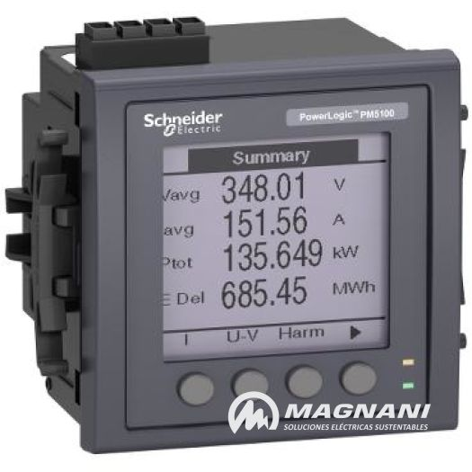
MEDICIÓN DE ENERGÍA ELÉCTRICA
Unidad de medida watt
kW
MW

Slide 19

¿CUÁL ES LA DIFERENCIA ENTRE KW Y KWH?
Revisemos el siguiente video, y luego reflexionen en clases sobre la respuesta.
Notes:
https://www.youtube.com/watch?v=NuViMGfpjCY&t=5s

Slide 20
¿CÓMO FUNCIONA UN MEDIDOR DE ENERGÍA?
Existen diferentes tipos de medidores de potencia o consumo energético, estos son instalados en nuestros hogares por las compañías proveedores de electricidad.
En instalaciones industriales los procesos productivos también deben contener una medición particular de energía con el objetivo de generar un análisis posterior a las lecturas.
En las categorías de los medidores de energía encontraremos los que son capaces de medir la
energía consumida o generada (entregada a la red)
y los medidores que son capaces de realizar esta última medición en conjunto con la de potencias reactiva,
activa y aparente.

Slide 21
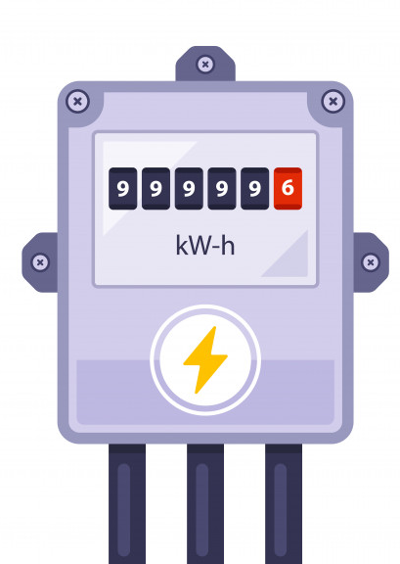
¿CÓMO FUNCIONA UN MEDIDOR DE ENERGÍA?
Dentro de sus principios de
funcionamiento poseen:
Módulo de medidas: debido a que estamos hablando de medidores compuestos internamente de circuitos y componentes electrónicos, no es posible considerar una medición directa para gran parte de los casos, por esto los medidores tienen internamente una etapa de conversión de variables análogas a digitales, para esto es necesario que reciban la información de corriente y voltaje desde transformadores de medida de precisión, esto significa que para la medición de corriente el medidor no recibirá una intensidad mayor a los 5 A y en el caso de la tensión no recibirá un voltaje mayor a los 120V volts, esto último dependerá del equipo de medida ya que es posible que no necesite la etapa de transformador de potencial.

Slide 22
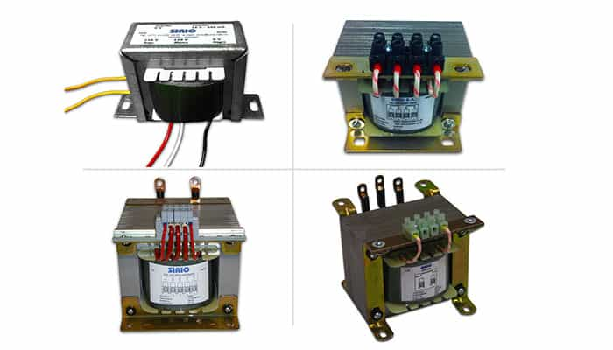
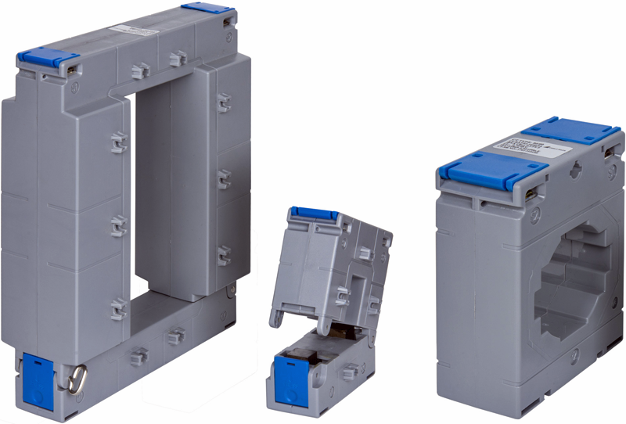
¿CÓMO FUNCIONA UN MEDIDOR DE ENERGÍA?
Transformadores de medida de corriente
Transformadores potencial
Secundario : Baja corriente
Secundario : Bajo potencial
Primario : Alta corriente
Primario : Alto potencial

Slide 23
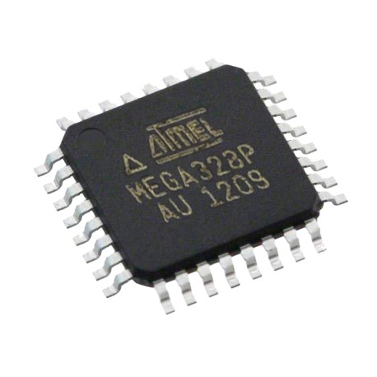
¿CÓMO FUNCIONA UN MEDIDOR DE ENERGÍA?
Convertidor de señales: estas señales recibidas, por el módulo de medida, pasan a un proceso de conversión análogo a digital, posteriormente los microcontroladores reciben esta información para realizar los cálculos matemáticos que permitan desplegar la información en el display.
En algunos medidores es necesario ingresar mediante configuraciones del equipo los parámetros del circuito donde será instalado
Microcontrolador

Slide 24
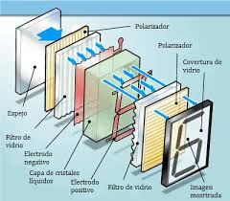
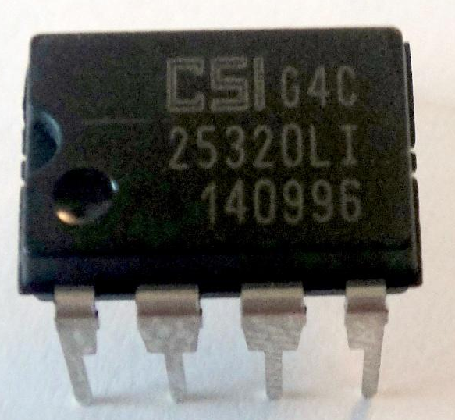
¿CÓMO FUNCIONA UN MEDIDOR DE ENERGÍA?
Almacenamiento: los medidores disponen de una memoria no volátil llamada EEPROM, se guardan los datos medidos y los parámetros de configuración, esto permite que podamos ver las mediciones, luego de un tiempo, a través de la pantalla frontal del equipo.
Pantalla LCD: generalmente se utilizan pantallas de cristal líquido, son pantallas que poseen una serie de pixeles dispuestos sobre una fuente de luz.
En esta pantalla se despliegan los datos almacenados por la memoria EEPROM.
Memoria EEPROM

Slide 25
¿CÓMO FUNCIONA UN MEDIDOR DE ENERGÍA?
Adicionalmente el medidor de energía puede tener un puerto de comunicaciones.
Este puerto trabaja con un pequeño voltaje que envía cada vez que otro dispositivo solicita la información. En el área industrial las comunicaciones son necesarias para obtener datos de los elementos de proceso, desde los PLC´S, instrumentos y actuadores.
La información transformada en datos es importante para realizar un análisis del funcionamiento de los sistemas y,
en el caso de los procesos industriales, se requiere para controlarlos y monitorearlos.

Slide 26
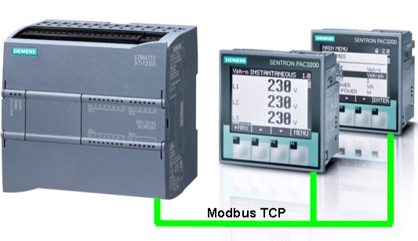
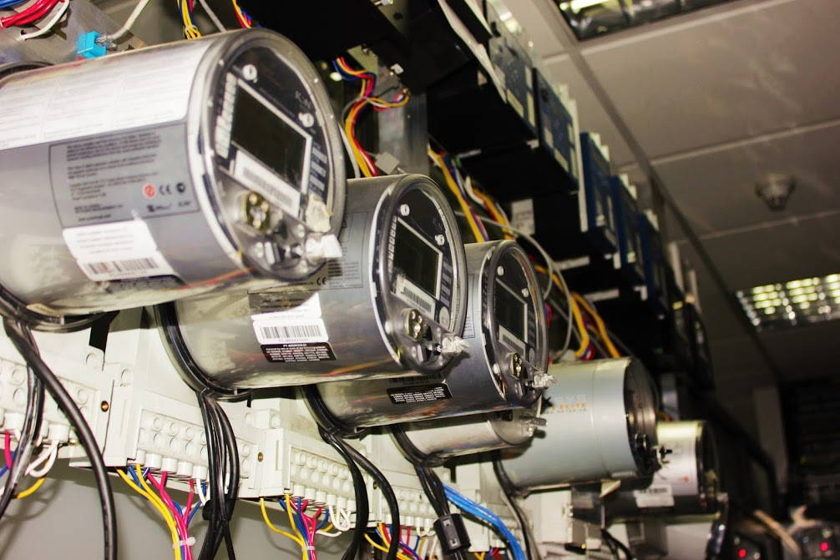
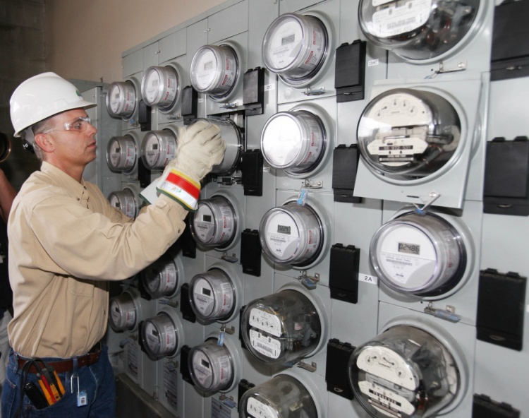
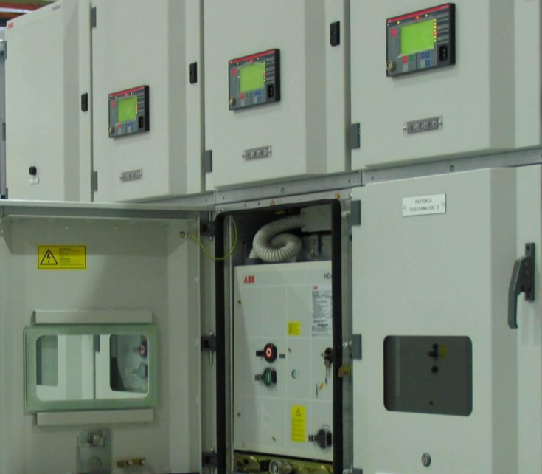
APLICACIONES CON MEDIDORES DE ENERGÍA
O ANALIZADORES DE RED

Slide 27

COMUNICACIONES
Las comunicaciones son parte importante del área de automatización y procesos industriales. Ya que en una industria o proceso productivo es necesario controlar y monitorear el comportamiento de los controladores, actuadores e instrumentos.
Las comunicaciones como las conocemos hoy son parte de nuestra vida cotidiana, el acceso a internet, la posibilidad de conversar con personas ubicadas en otros países, o la posibilidad de conocer los parámetros de funcionamiento de industrias a través de internet y servicios cloud es parte del salto tecnológico que las comunicaciones realizaron en las 4 etapas de cambios industriales.

Slide 28
COMUNICACIONES
Las variables eléctricas son de alta importancia debido a que nos entregan información del consumo energético de una instalación o proceso, a través de los medidores de energía o analizadores de red, es posible obtener información relevante de estados, consumos, alarmas y eventos que suceden en una instalación.
Si por ejemplo quisiéramos saber cual es el consumo de nuestro hogar en 24 horas, deberías ir a la pantalla frontal de nuestros medidores y anotar el registro en kWh, luego de 24 hrs deberías volver a revisar el registro y realizando una resta de estos parámetros conoceríamos el consumo de nuestro hogar en 1 día.

Slide 29
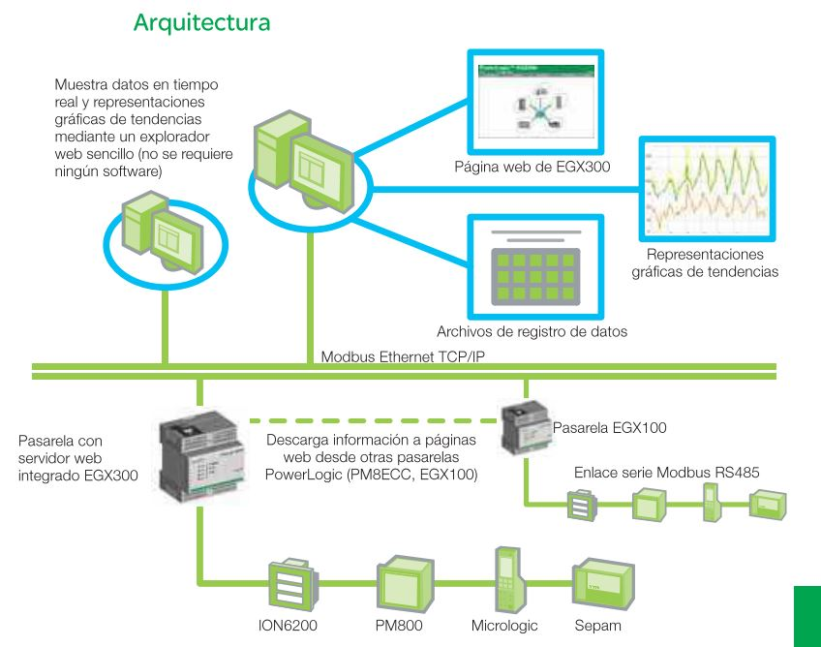
COMUNICACIONES
¿Qué ocurriría si quisiéramos ver el registro de un equipo que está ubicado en la ciudad de concepción, estando en Santiago?
Deberíamos viajar a realizar el mismo procedimiento, ahora para estas situaciones y otras es que se crearon los protocolos de comunicación, las redes de datos y la interfaz de usuario.

Slide 30
COMUNICACIONES
Las comunicaciones industriales tienen cuatro elementos principales:
Emisor: equipo que solicita información
Receptor: equipo que recibe solicitud
Mensajes: datos que se necesitan conocer
Medio: cableado o no cableado por donde viajará el mensaje
Adicionalmente a estos puntos base existen los llamados protocolos de comunicaciones, estos protocolos corresponden a normativas y características que se deben cumplir para establecer un enlace de comunicaciones

Slide 31
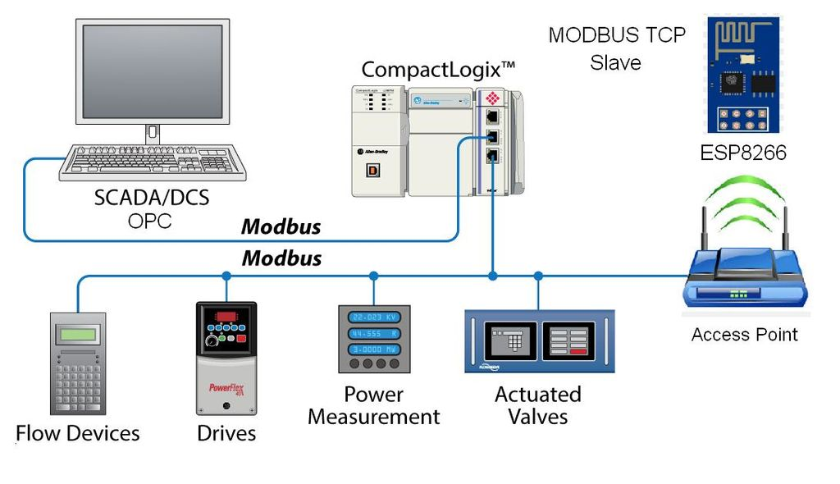
COMUNICACIONES
Una red de comunicaciones puede ser representada en lo que se llama diagrama de red, este esquema representa las uniones de comunicación, cableado y protocolo a utilizar entre los equipos.
Diagrama de red

Slide 32
COMUNICACIONES
El protocolo de comunicaciones que vamos a revisar es el de Modbus RTU esta estructura de comunicaciones trabaja con un maestro y diferentes esclavos conectados al sistema.
El maestro envía un request a todos los esclavos conectados a la red, posteriormente sólo el esclavo que tiene la identificación correcta es el que
debe responder.
Los requerimientos de este protocolo son los siguientes:
Tener un maestro conectado y configurado en la red
Tener uno o más esclavos conectados y configurados en la red
Estar cableados a través de RS485 con un cable de dos hilos conectado de puerto a puerto desde el maestro hasta el último esclavo
Utiliza una topología BUS, esto quiere decir un único cable de comunicaciones donde todos los dispositivos se conectarán a recibir o entregar instrucciones.

Slide 33
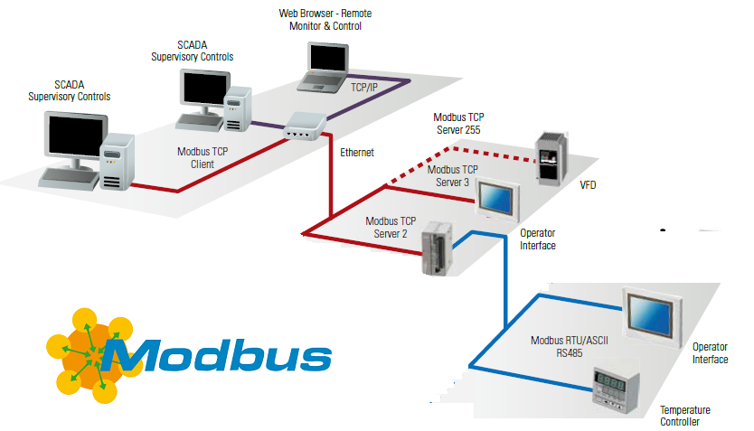
COMUNICACIONES

Slide 34
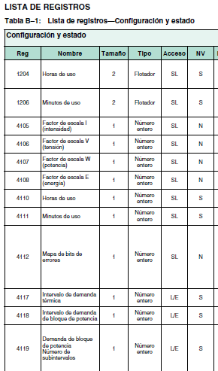
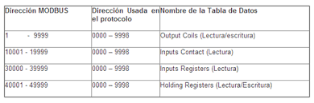
COMUNICACIONES
Para realizar un enlace con el protocolo modbus se requiere conocer los códigos de función de modbus y el mapa de variables del equipo que se va a conectar.
El proceso consiste en acceder a la dirección del registro modbus y posteriormente a la dirección de memoria del equipo donde se encuentra el dato, luego, esto se lleva a través del medio de comunicaciones hasta el maestro.

Slide 35
COMUNICACIONES
Para establecer los enlaces antes nombrados, crear las redes y obtener la lectura de parámetros de forma remota, se requiere de un puerto de comunicaciones y en algunos casos de conversores.
Un conversor es un dispositivo para realizar una traducción del mensaje enviado para que otro elemento de la red pueda entenderlo, se ubican entre los puertos de comunicaciones y tienen variados tipos de conexiones, cableados o implementaciones.
A nivel industrial, un conversor ayudará a traducir la información de proceso a un mensaje que pueda ser interpretado por la interfaz de usuario.

Slide 36
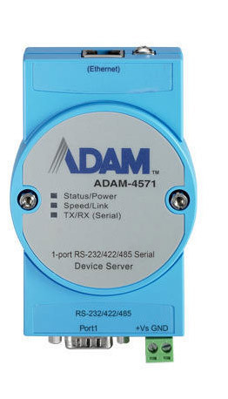
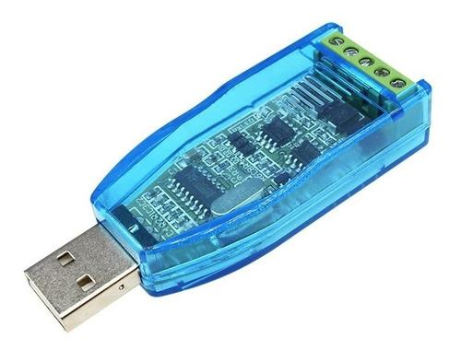
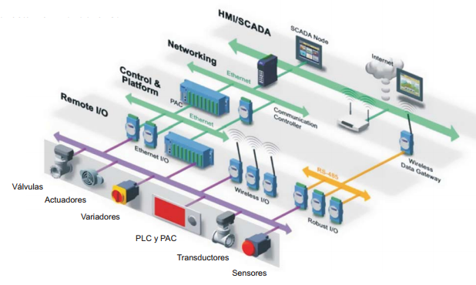
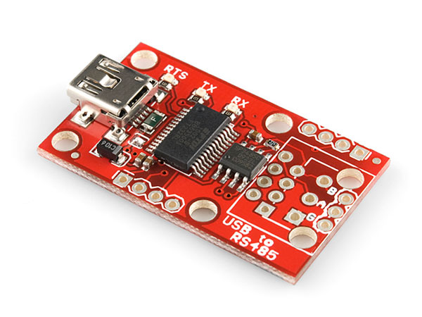
CONVERSORES

Slide 37
REVISEMOS EL APRENDIZAJE
LOGRADO HASTA AHORA
1) ¿Cómo se produce la electricidad?
2) ¿Cuál es la unidad de medida de la potencia eléctrica ?
3) ¿Qué es un medidor de energía?
4) ¿Por qué es necesario comunicar dispositivos
como los medidores de energía?

Slide 38
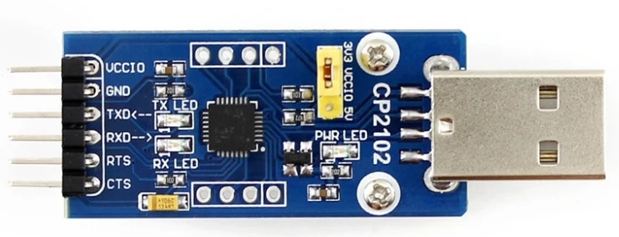
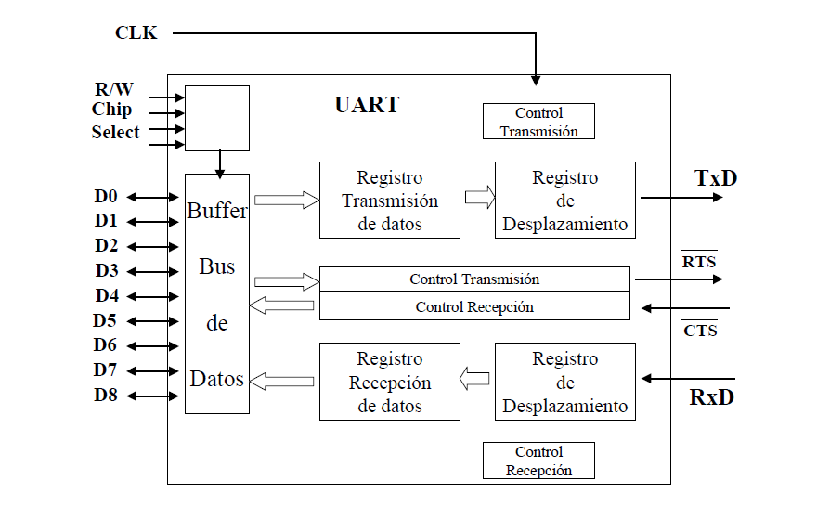
CONVERSORES
Los conversores a utilizar en la actividad final son del tipo RS485 a USB, esto significa que se creará un bus de datos con RS485 y lo conectaremos a un puerto USB de un ordenador para conocer los parámetros de mediciones del medidor de energía.
La tecnología que permite este proceso se llama UART, qué significa receptor/ transmisor asíncrono universal, se utiliza con las comunicaciones en serie, su trabajo principal es convertir datos que vienen en serie a datos en paralelo, por medio de un circuito electrónico.

Slide 39

INTERFAZ DE USUARIO
Las interfaces de usuario son utilizadas para que un operador pueda interactuar con un sistema o proceso de forma segura
y dinámica.
Existen diferentes interfaces de usuario, tales como aplicaciones, páginas web, las de dispositivos como las HMI y las de software como los sistemas SCADA.
Independiente del tipo de interfaz todas deben entregar información del sistema la que están conectadas y para el caso de la HMI y el sistema SCADA requieren de dinamización del proceso que están proyectando, ya que la dinamización (parpadeo, cambio de color o movimiento de imágenes) permitirá que el usuario pueda notar los cambios que ocurren en el proceso.

Slide 40
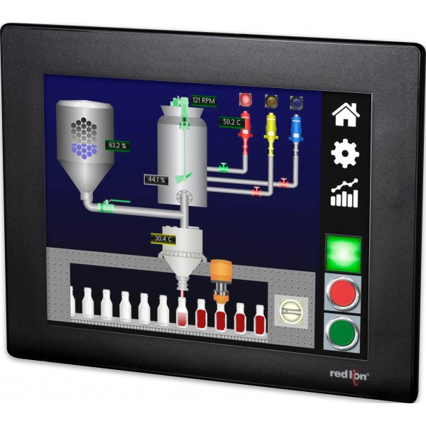
INTERFAZ DE USUARIO
HMI:
human machine interface, es una pantalla táctil compuesta de puertos de comunicaciones, una conexión de alimentación y la posibilidad de representar procesos o elementos a los que está conectada.

Slide 41
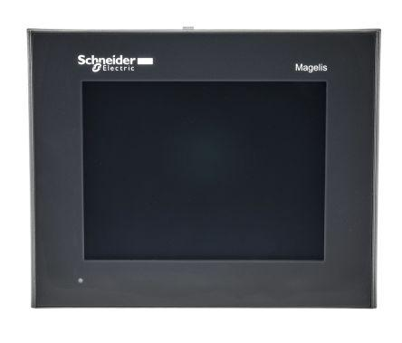
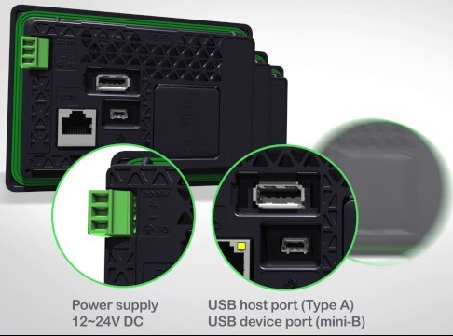
INTERFAZ DE USUARIO
Las HMI son comúnmente utilizadas para representar procesos industriales, representado en dibujos relacionados con el proceso.
Pueden ser comunicadas con variados equipos y requieren de un software para su configuración.

Slide 42

FICHAS TÉCNICAS
Las fichas técnicas y lo manuales de instalación son las referencias que entrega el fabricante del equipo para
la implementación de sistemas
con sus productos.
A través de las fichas técnicas podemos conocer los parámetros de funcionamiento de los dispositivos, características de conexiones, capacidades de funcionamiento y configuraciones.

Slide 43
FICHAS TÉCNICAS PM710
Cuando se revisa una ficha técnica es importante tener en cuenta qué información se está buscando:
Conexión a la fuente de alimentación
Conexión en un circuito o sistema
Parámetros de comunicaciones
Normativa que certifica su construcción
Normativa que certifica su funcionamiento.

Slide 44
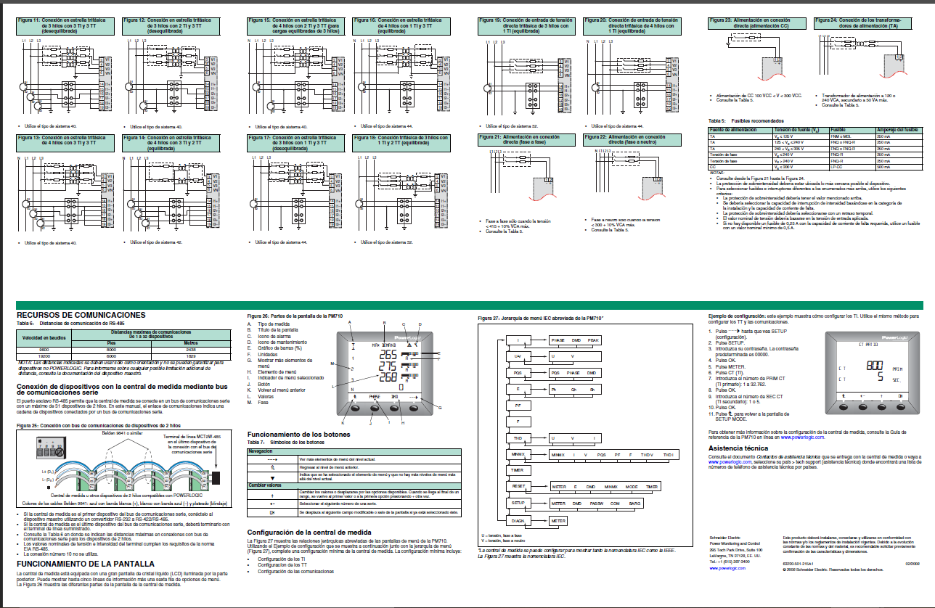
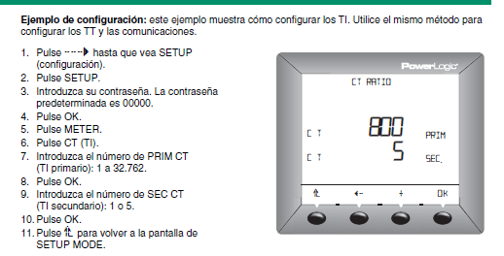
FICHA TÉCNICA
Configuración del equipo

Slide 45

MATERIAL
COMPLEMENTARIO
Antes de realizar la actividad práctica te invitamos a que revises la cápsula animada:
“Seguridad y uso de elementos
de protección personal”

Slide 46


MATERIAL
COMPLEMENTARIO
Si quieres profundizar, te invitamos a visitar el sitio de TP DIGITAL
Para esta actividad te sugerimos:
  Simulador de ley de ohm
  Simulador de funcionamiento condensador

Slide 47


TP Digital es un proyecto desarrollado en conjunto por Fundación Chile y Microsoft, con el patrocinio de MINEDUC y la colaboración de INACAP e Intelitek.
Está dirigido a apoyar a los centros educativos y docentes de formación técnico profesional a nivel nacional, incorporando recursos virtuales en los procesos de enseñanza aprendizaje.
Para registrarte ingresa a https://fch.cl/iniciativa/tp-digital/
e inscríbete aquí: https://tinyurl.com/ya6zkhju
Una vez que recibas tu nombre de usuario y contraseña, podrás acceder a los recursos siguiendo este enlace: https://tp-digital.territorio.la/

Slide 48

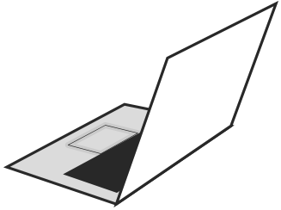

2
REVISEMOS
¿CUÁNTO APRENDIMOS?
INSTALACIÓN DE UN SISTEMA DE MONITOREO DE ENERGÍA
¡Ahora realizaremos una actividad que resume todo lo que hemos visto! ¡Atentos, atentas!

Slide 49









ANTES DE COMENZAR LA ACTIVIDAD:
¡ATENCIÓN!
Utilizar EPPs para el autocuidado.
Manipular cuidadosamente herramientas.
Ser cuidadoso y respetuoso con los integrantes del equipo de trabajo, asegurando la integridad física de todos.
Ser ordenado con el área de trabajo.
Toda actividad debe desarrollarse bajo supervisión de la persona a cargo del taller o laboratorio.

Slide 50


ANTES DE TERMINAR:
TICKET DE SALIDA
INSTALACIÓN DE UN SISTEMA DE MONITOREO DE ENERGÍA
¡No olvides contestar y entregar el Ticket de Salida!
¡Hasta la próxima!

Slide 51
REFERENCIAS E INFORMACIÓN DE APOYO
• PM710 funcionando
https://www.youtube.com/watch?v=y2Tb1D5GsQw&ab_channel=TechKnowlogy
• Medidor Digital
https://www.youtube.com/watch?v=gHSoaXVzQc8&ab_channel=T%C3%BAnicasenRedUTE
• Qué es KW y KWh https://www.youtube.com/watch?v=gHSoaXVzQc8&ab_channel=T%C3%BAnicasenRedUTE

